Slide 1

智慧校园规划设计
西安冠铭科技股份有限公司

Slide 2

1
高校信息化现状
◆建设难点
◆数据源问题

Slide 3

建设难点-数据量的指数增长
Always believe that something wonderful is about to happen.
高校在日常的教学和工作管理中，数据量卓年成指数爆发，现有设备的数据存储、管理就已经是很大的一个问题。如何挖掘数据背后重要信息，并运用有学校的日常管理和教学工作，是所有高校都需要考虑的问题。

Slide 4






建设难点-信息独立
Always believe that something wonderful is about to happen.
虽然学校的信息集成平台集中了绝大部分管理类的应用，但是远程教育、数字图书馆等专业应用仍有较强的独立性，信息并为充分集中和互通，数据之间无法动态关联，降低了数据的使用效率。
图书管理系统
学生管理系统
校园一卡通
财务管理系统
教务管理系统
人事管理系统

Slide 5



数据应用难
Always believe that something wonderful is about to happen.
面对大量的数据，自身缺乏有效的数据分析模式和方法，对数据的需求不够强烈，数据的价值难以在学校管理应用中体现出来。

Slide 6



数据源问题
Always believe that something wonderful is about to happen.
数据面窄
有效数据少
数据接口待完善
·主要是校园系统产生数据
·数据量百GB到几TB，数据量少
·部分数据源不正确，数据不统一
·数据的维度少，数据来源不足
·以结构化数据为主，达不到要求
·业务接口与数据结构不规范

Slide 7

高校新机遇
Always believe that something wonderful is about to happen.
单向度反馈朝多向度反馈的变革
个性化的教学方案
教育组织结构体系的变革
科学的教育决策方法

Slide 8
2
解决方案-大数据平台搭建
◆平台建设目标和定位
◆平台架构

Slide 9

平台建设的定位和目标
Always believe that something wonderful is about to happen.
平台以不断解决问题为核心
主要定位：
整合高校内外各个平台，获取高校大数据，挖掘高校数据价值，采用数据治理高校，逐步提升管理能力、强化科研意识、推进教学改革等。
主要目标：
业务1
业务2
·驱动高校大数据数据技术创新
数据
生态平台
服务
·推动高校内外数据价值挖掘
新业务1
·带动高校大数据数据产业发展

Slide 10
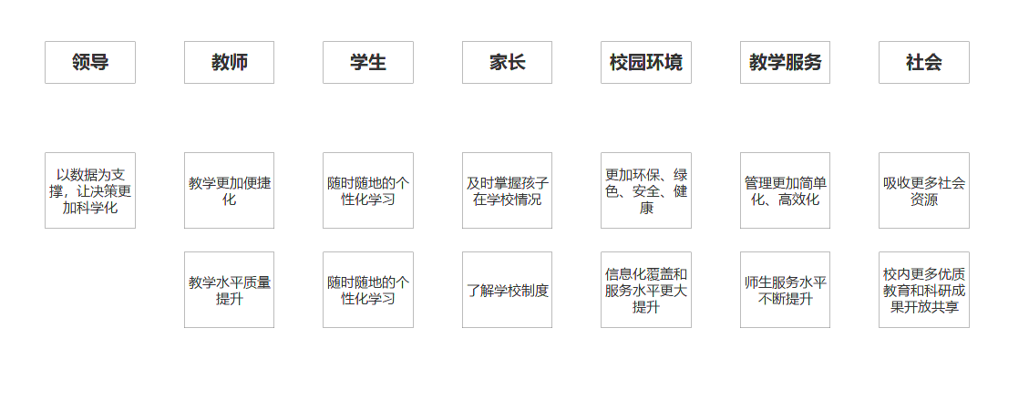
校园服务
Always believe that something wonderful is about to happen.
高校服务于学校各个层次，同时获取各个层次的数据。

Slide 11
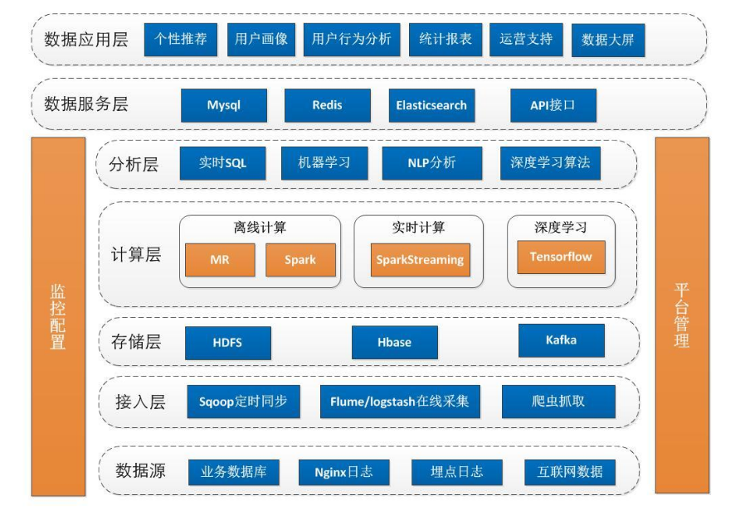
平台架构
Always believe that something wonderful is about to happen.

Slide 12
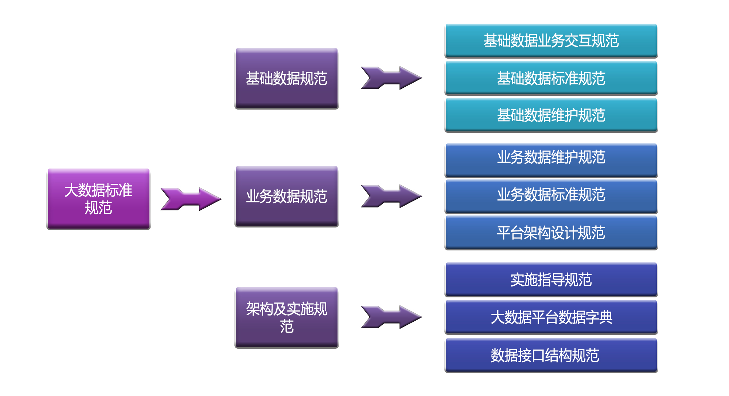
大数据标准规范
Always believe that something wonderful is about to happen.

Slide 13
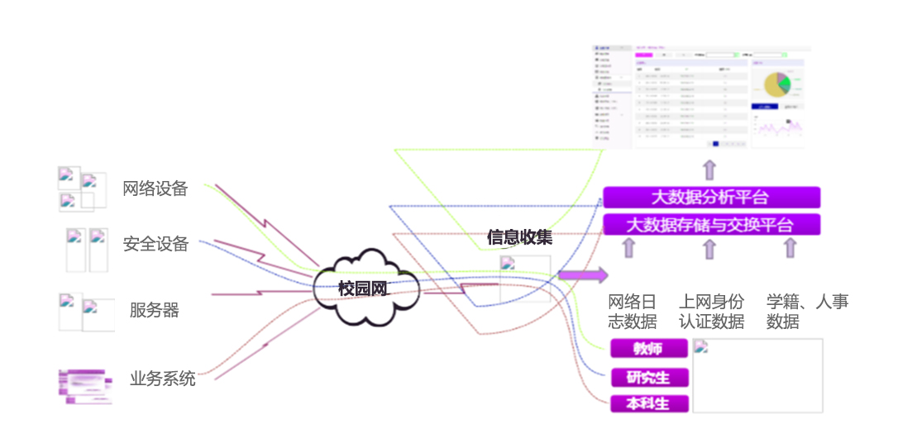
数据安全
Always believe that something wonderful is about to happen.
收集学校各个平台软硬件的日志和其他信息，动态的展示、评估当前校园整体情况。

Slide 14
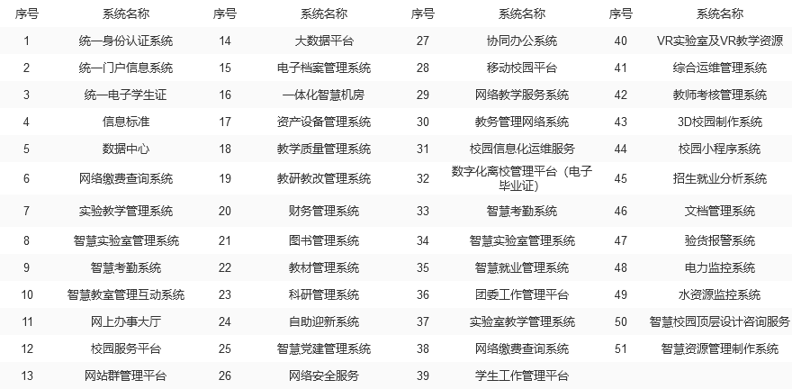
大数据平台建设
Always believe that something wonderful is about to happen.
数据平台包含以下系统，但不限于以下系统。

Slide 15
3
智慧校园应用——大数据应用
◆移动门户
◆数据、信息精准推送
◆数据化决策

Slide 16
驾驶舱
Always believe that something wonderful is about to happen.
管理驾驶舱是信息化的分析和决策支持系统，以图表的方式直观的显示各项指标，并支持“钻取式查询”，实现对指标的逐层细化、深化分析。

Slide 17
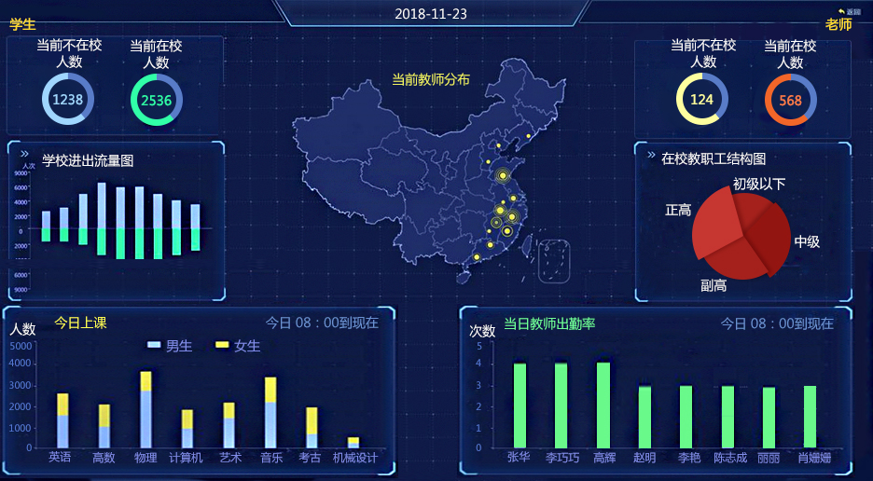
驾驶舱
Always believe that something wonderful is about to happen.

Slide 18
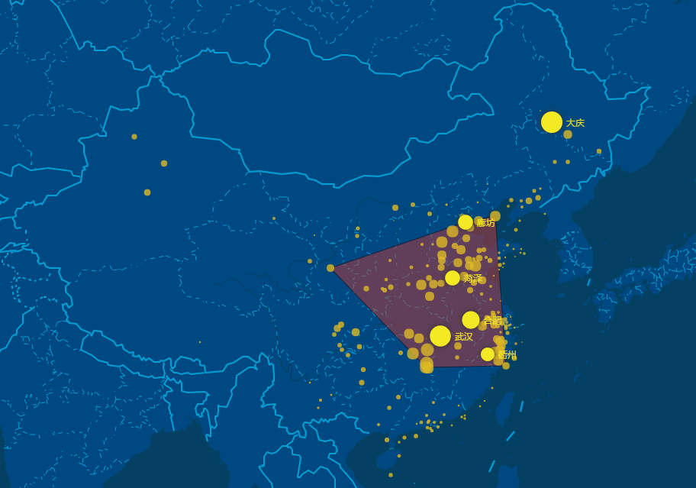
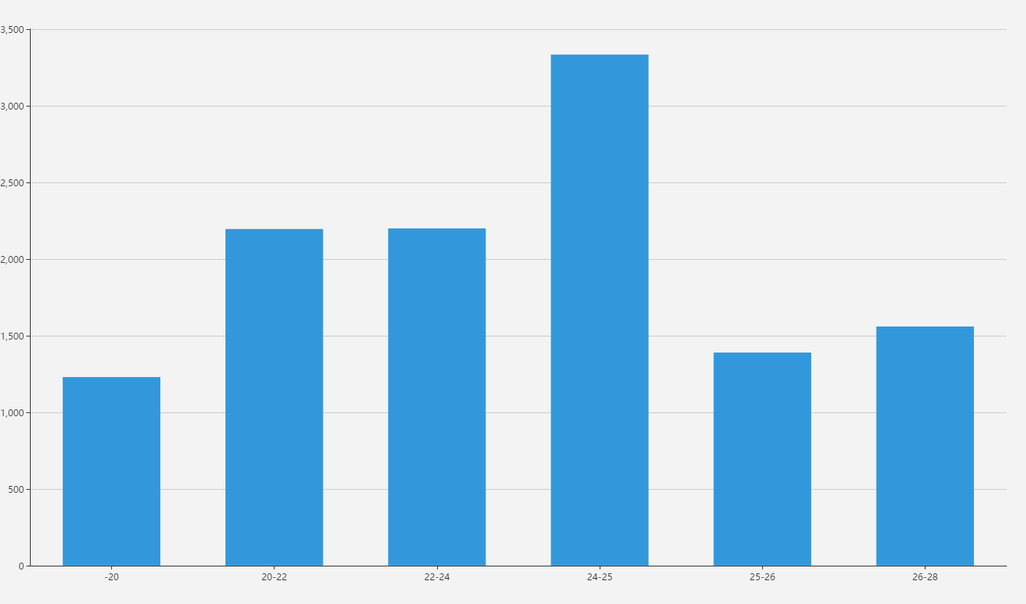
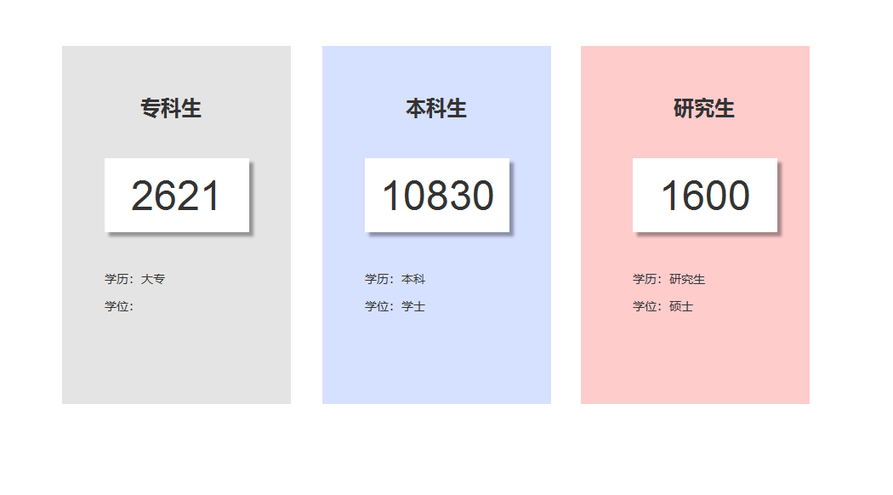
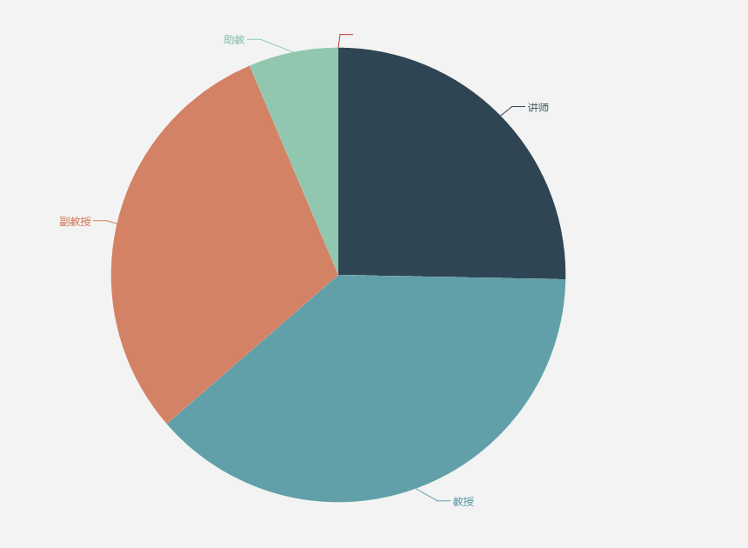
校园概况
Always believe that something wonderful is about to happen.
学生生源分布情况
全校学生年龄分布
初级以下
中级
正高
全校学历分布情况
教师职称统计
副高

Slide 19
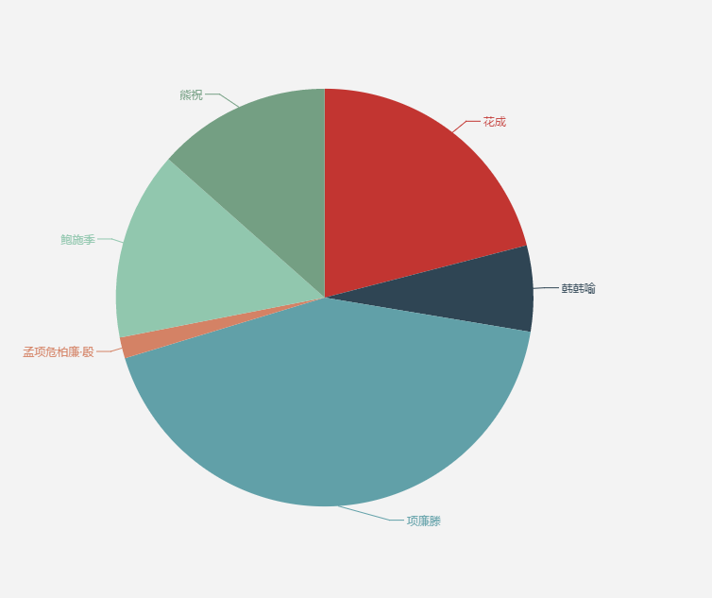
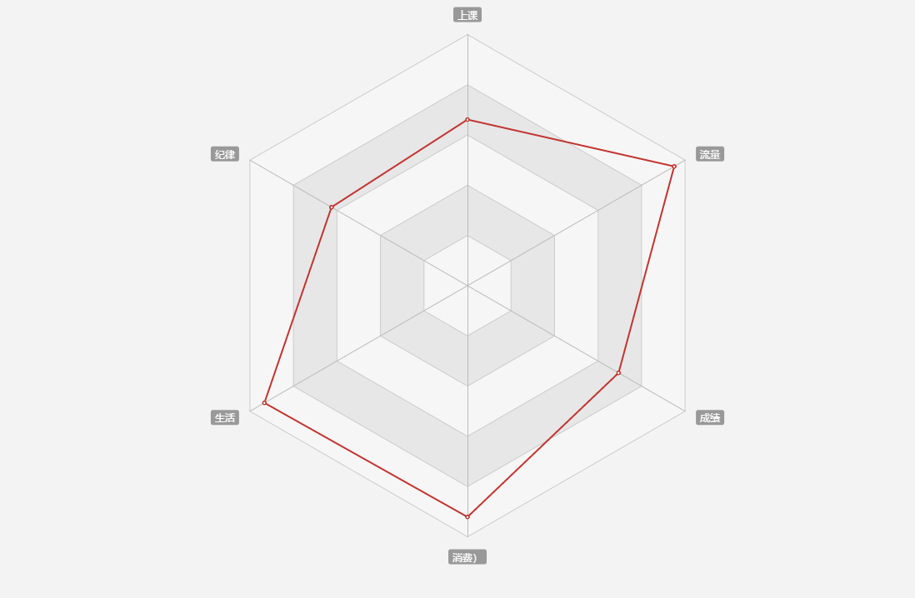
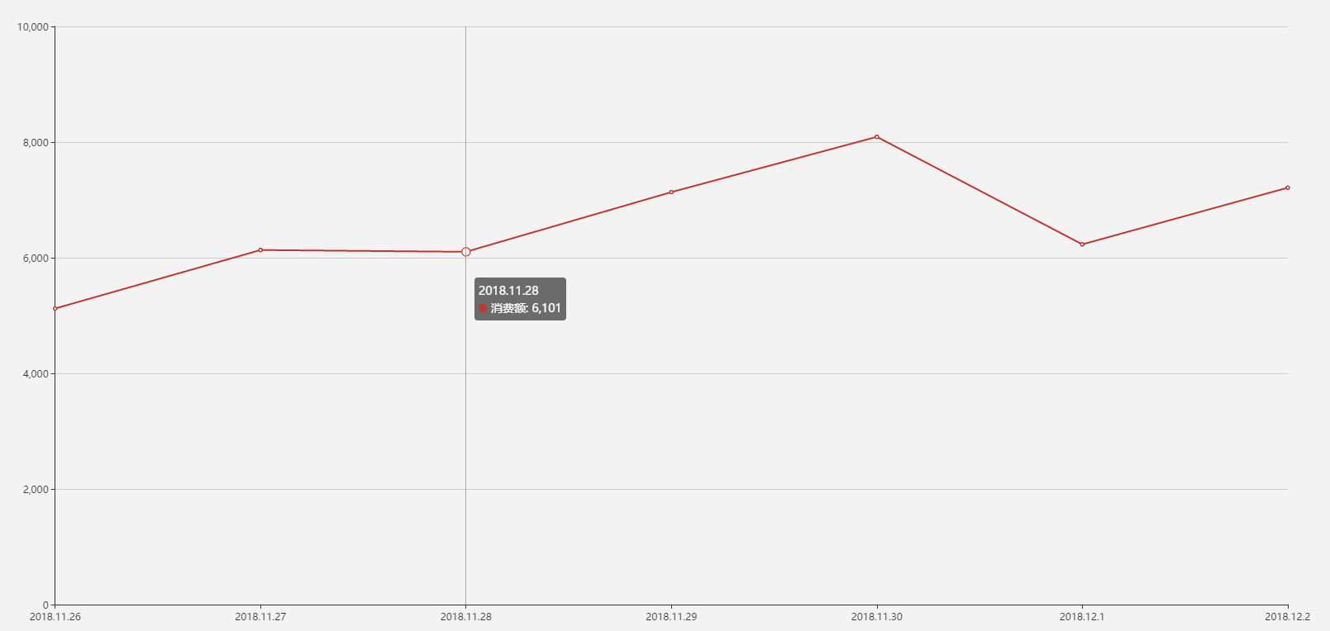
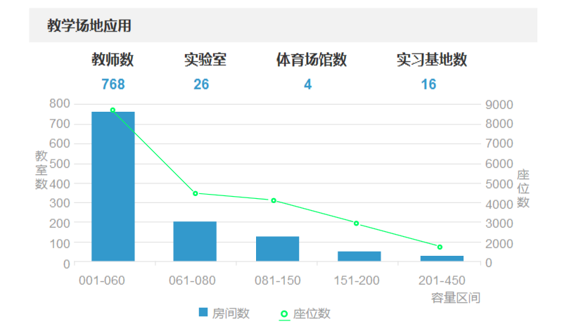
校园概况
Always believe that something wonderful is about to happen.
全校上网信息
全校学生综合分析
大四
大三
研一
大二
研二
大一
一卡通消费情况

Slide 20
师生个人数据中心模型
Always believe that something wonderful is about to happen.
进校前情况
本科生授课
本科生教务
教学
本科生选课
进校前情况
学习经历
基本数据
精品课程
基础信息
家庭成员
研究生教务
工作经历
研究生授课
社会兼职
研究生选课
导师系统
导师信息
财务系统
工资信息
学术兼职
设备信息
合同信息
资产
设备附件
资产系统
职务任免
家具
理科科研系统
科研项目
软件著作权
文科科研系统
科研项目
图书馆系统
学术论文
成果获奖
其 他
图书借阅
门禁信息
门禁系统
财务系统
科研经费
专利发明
教师公寓
公寓系统
论文数据库
学术论文
教学论文
体检信息
信息门户

Slide 21

学生个人数据中心
Always believe that something wonderful is about to happen.
学生基本信息
学生会活动
文体娱
奖惩
奖学金
活动
社团活动
优秀生毕业
食堂
学生干部
院系干部
一卡通
勤工俭学干部
医疗健康
贫困生信息
选课
资助
贷款
选课成绩
成绩
助学金
转校、转专业
住宿
宿舍评定
学籍信息
休学、复学
住宿安排
档案专递
学生档案
毕业信息
毕业办理
档案接受
学位证书

Slide 22

教师个人数据中心
Always believe that something wonderful is about to happen.
教师基本信息
科研论文
配偶情况
科研成果
科研项目
奖励情况
附加信息
科研成果
工作经历
培训培养
在职培训
档案合同
合同
技能培训
岗位合同
人员变动
校内调动
考核
干部任免
年度考核
五险一金
福利
教学论文
教学
岗位津贴
教学情况
校内兼职
兼职
校外兼职

Slide 23
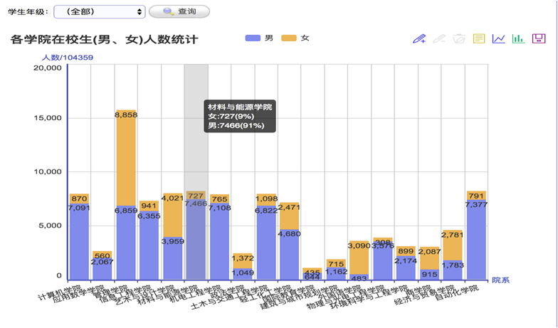

数据化决策
Always believe that something wonderful is about to happen.
高基报表
教学数据统计
教师教学分析
学生统计分析

Slide 24
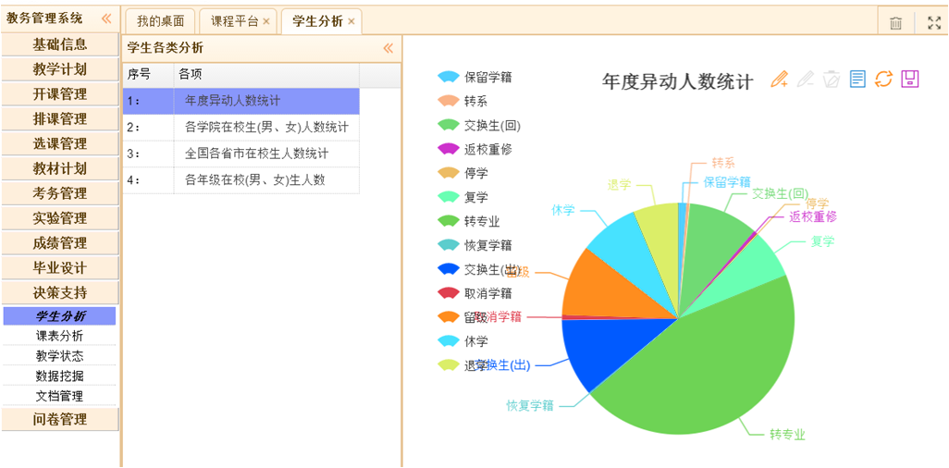
数据化决策
Always believe that something wonderful is about to happen.
高基报表
教学数据统计
教师教学分析
学生统计分析

Slide 25
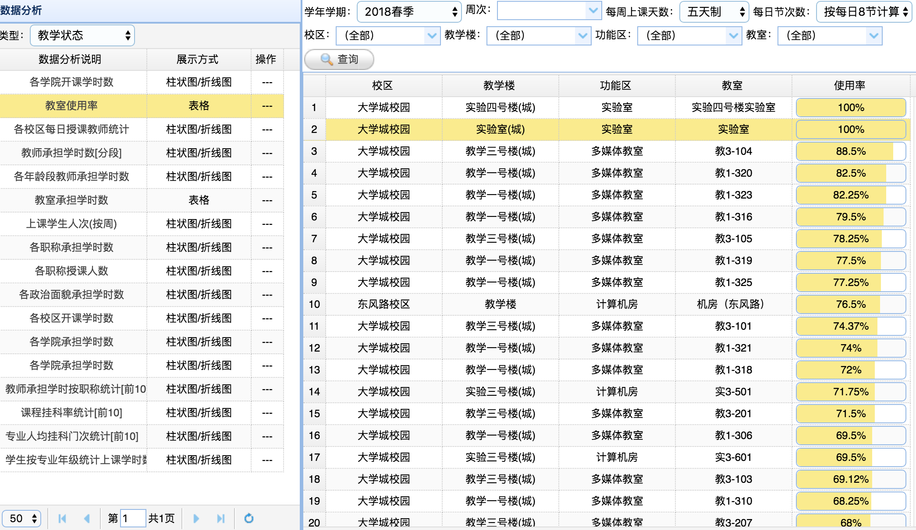
数据化决策
Always believe that something wonderful is about to happen.
高基报表
教学数据统计
教师教学分析
学生统计分析

Slide 26
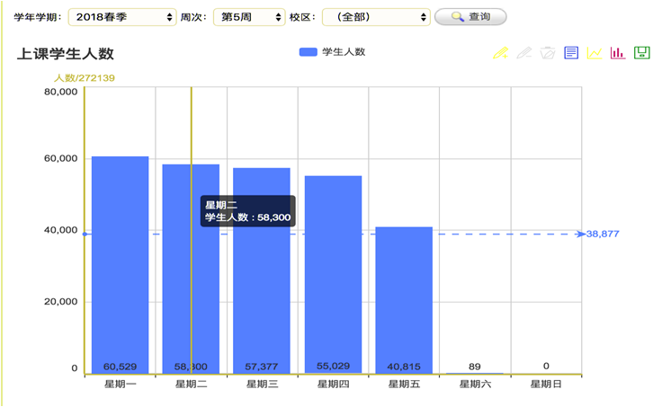
数据化决策
Always believe that something wonderful is about to happen.
高基报表
教学数据统计
教师教学分析
学生统计分析

Slide 27
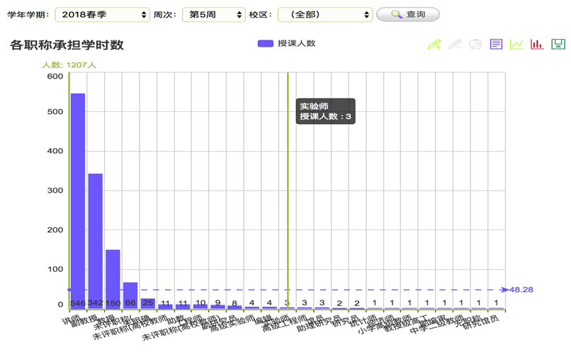
数据化决策
Always believe that something wonderful is about to happen.
高基报表
教学数据统计
教师教学分析
学生统计分析

Slide 28
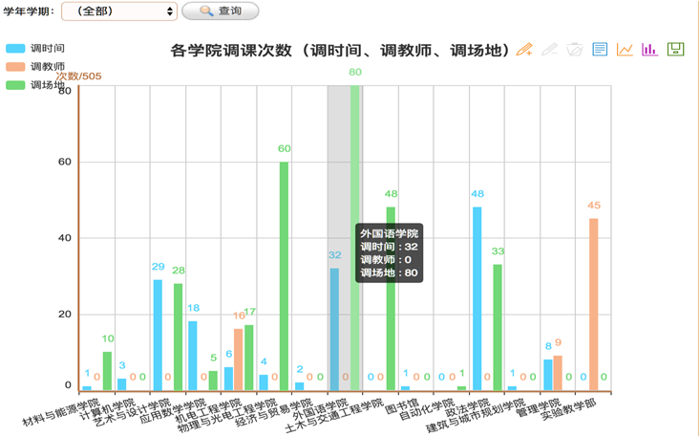
数据化决策
Always believe that something wonderful is about to happen.
高基报表
教学数据统计
教师教学分析
学生统计分析

Slide 29
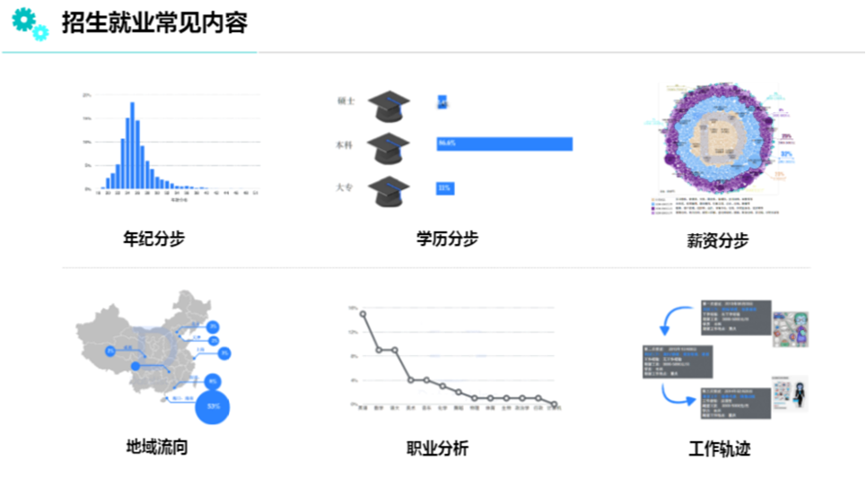
招生就业
Always believe that something wonderful is about to happen.

Slide 30
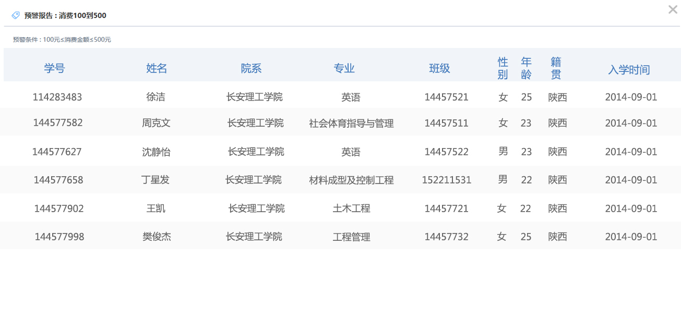
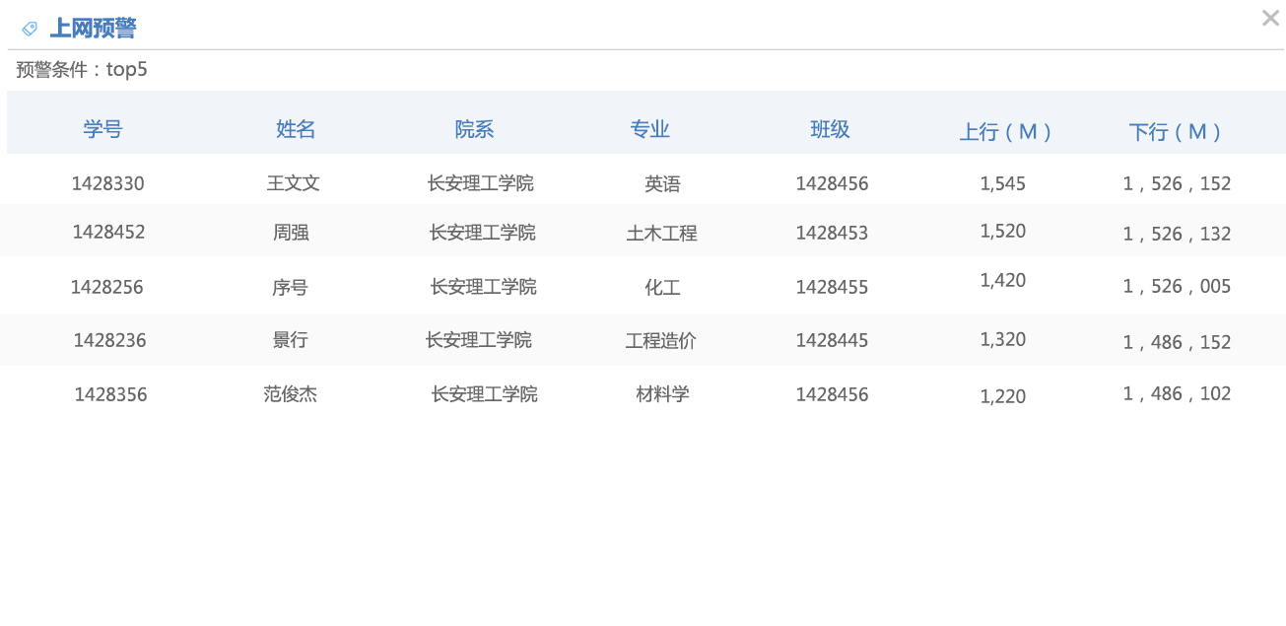
预警反馈
Always believe that something wonderful is about to happen.

Slide 31


多终端访问
Always believe that something wonderful is about to happen.

Slide 32
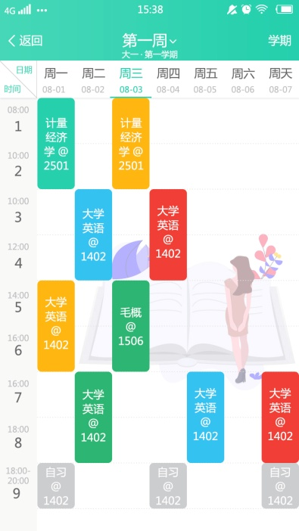
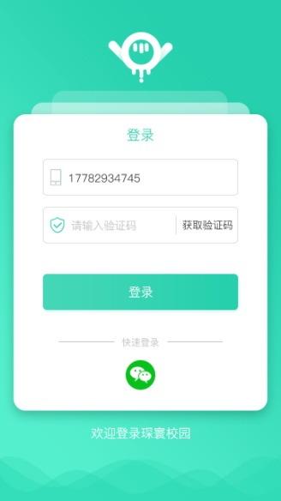
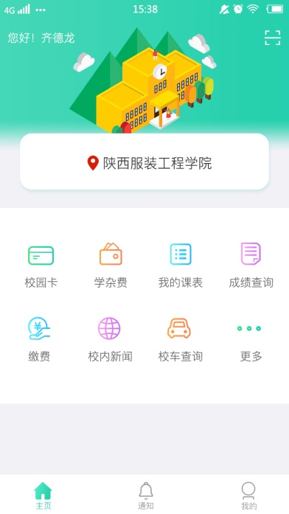
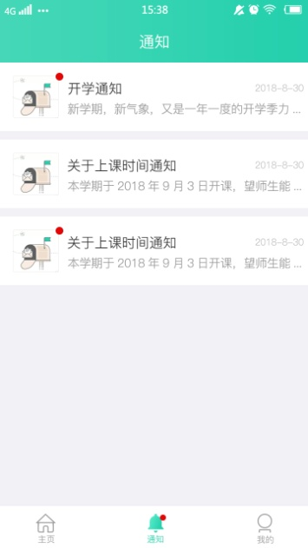
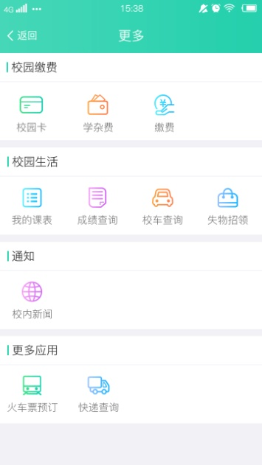
移动门户
Always believe that something wonderful is about to happen.
高校专属的师生统一移动平台
轻量级校园教辅应用移动平台，校园常用应用一站集合，帮助师生轻松驾驭校园生活

Slide 33


数据、信息精准推送
Always believe that something wonderful is about to happen.
为老师提供了统一的信息发送平台，能够第一时间通知到每一位学生，包括组的创建和编辑。

Slide 34
4
我们的优势
◆专业的团队
◆精湛的技术

Slide 35
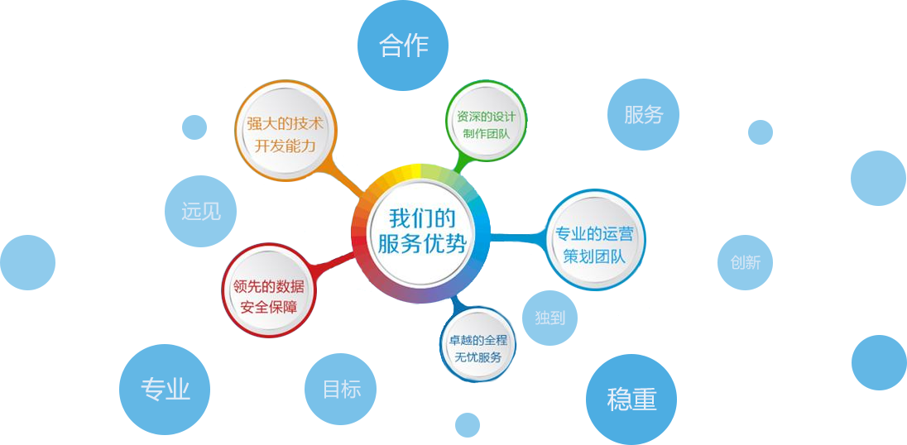
我们的优势
Always believe that something wonderful is about to happen.

Slide 36


-谢谢观看-

